Slide 1
12 barrios
Experiencia de Articulación Territorial e Interdisciplinaria
Práctica Formativa Descentralizada - Comuna 1
Santo Domingo 1
Santo Domingo 2
Granizal
Popular
Moscú 2
Villa Guadalupe
San Pablo
El Carpinelo
El Compromiso
Aldea Pablo VI
La Esperanza 2
La Avanzada
La zona nororiental ha sido poblada principalmente por medio de asentamientos de familias que en su mayoría llegaron del campo a la ciudad forzados por la violencia política

Slide 2
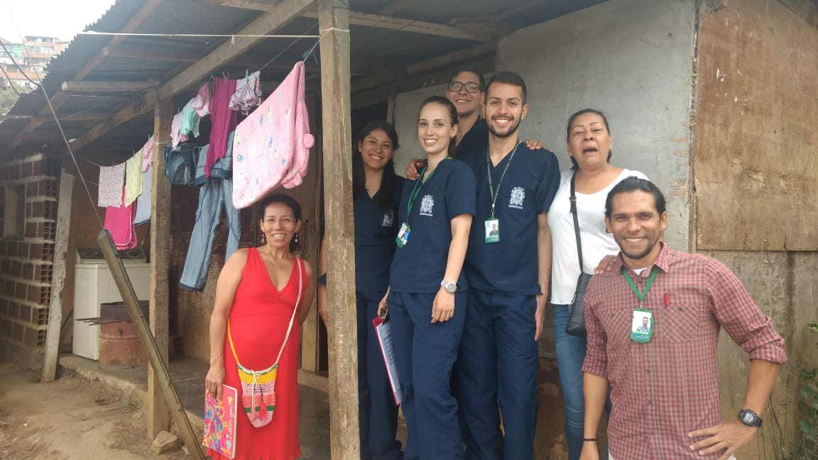
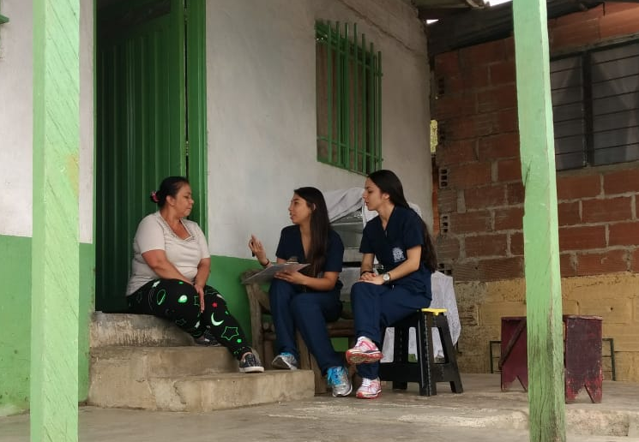
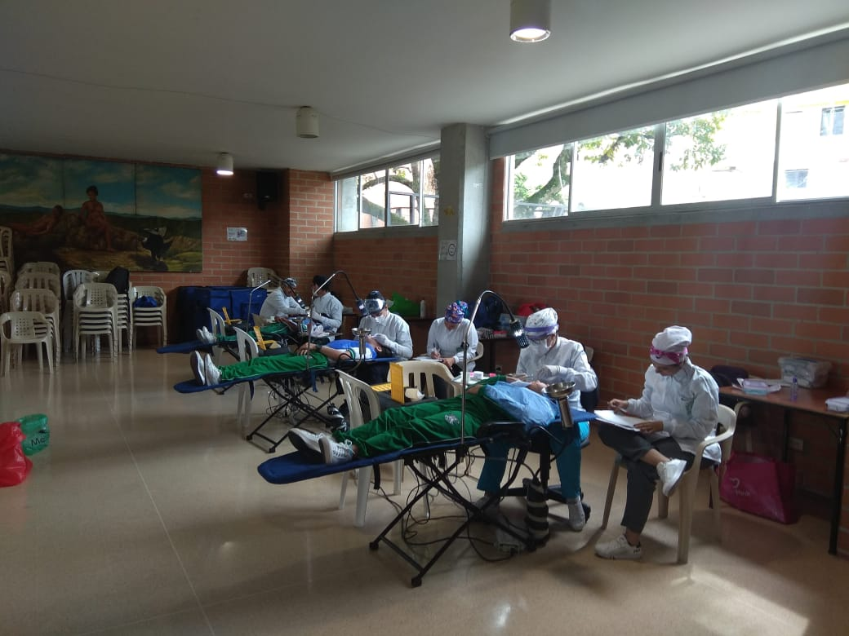
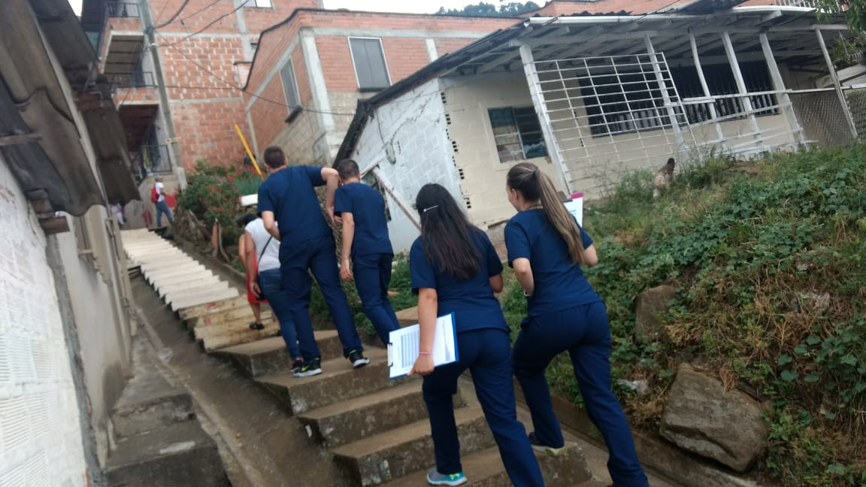
Criterios Orientadores del Trabajo
Diseño de respuestas integrales acorde a las necesidades territoriales
1
Desarrollo de acciones coordinadas con los actores del territorio y de la Universidad (no repetición, mayor impacto)
2
Énfasis en el cuidado humano, donde la prevención se integra con las acciones promocionales
3
Fortalecimiento de la formación integral
4
Planeación y ejecución conjunta de practicas académicas de las diferentes unidades académicas de la Universidad
5
Realización de atención individual reconociendo a los sujetos acorde a sus condiciones y realidades de contexto
6

Slide 3
Avances de un proceso de articulación académico y social
Construcción de nuevas relaciones de reconocimiento
y aprendizaje con los actores comunitarios.
Un trabajo que implica hacer nuevos acuerdos para trabajar con otros e integrar lógicas, tiempos y acciones diferentes
“Ese dialogo de saberes Universidad- Comunidad reflejan la madurez de una comunidad que reconoce sus problemas, los prioriza y propone soluciones. Las prácticas académicas planeadas con actores comunitarios, además de obedecer a los planteamientos que se realizan desde el modelo de APS y desde modelo pedagógicos, ponen la relación docencia- extensión – investigación en un escenario de diálogo y construcción entre iguales, en el cual tanto Universidad como la comunidad aprenden constantemente”.
“No es posible construir colectivamente sin encontrarnos una y otra vez, para plantear lo mismo, desde diferentes ópticas, lo diferente, lo alternativo, lo conflictivo, las tensiones, los aprendizajes que debemos realizar. La articulación de prácticas, y más aún el diálogo de saberes para la transformación social, debe comprenderse como una propuesta en continua construcción y transformación”.
Una experiencia valiosa para transformar la formación de los profesionales de la salud

Slide 4
3 ENTORNOS
GRUPOS POBLACIONALES
Gestantes
Primera infancia
Infancia
Adolescentes
Jóvenes
INSTITUCIONAL
ESCOLAR
FAMILIAR
ACCIONES PROMOCIONALES Y PREVENTIVAS
Cuidado salud bucal gestante y primera infancia
Planes familiares y acompañamiento para la salud bucal
61
Estudiantes vinculados
5
Profesores vinculados
ALGUNOS RESULTADOS
PRINCIPALES LOGROS
Actividades de educación para la salud articuladas entre unidades académicas
Coordinación interinstitucional de acciones
Salud periodontal y uso de seda dental
Carrusel de la salud la boca y salud general
692
Personas beneficiadas
4
Lideres comunitarios vinculados
Conformación de Comité Académico
Alimentación saludable
Atenciones de protección especifica y de restauración
Gestión y relacionamiento con lideres y organizaciones comunitarias e instituciones gubernamentales

